Slide 1

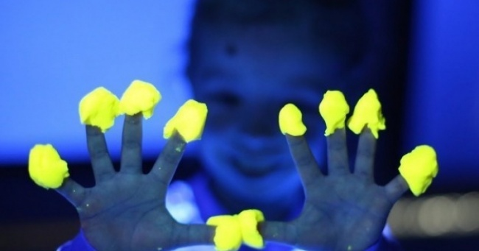
ЧЕМ И КАК ЗАНЯТЬ РЕБЕНКА ДОМА

Slide 2

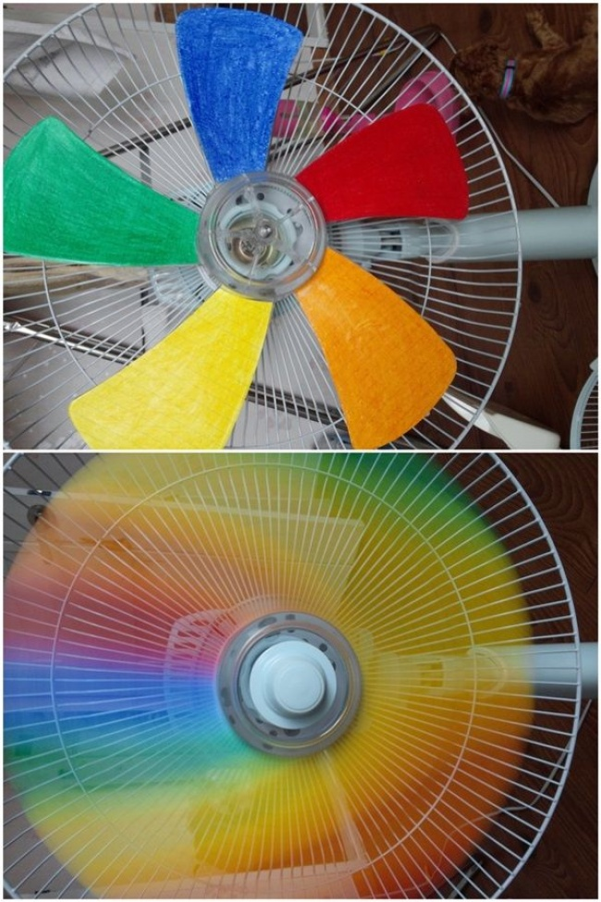
1. Превратите обычный вентилятор в радужный
Разрешите ребенку раскрасить лопасти в разные цвета, а потом просто дайте высохнуть. Восторг обеспечен!

Slide 3

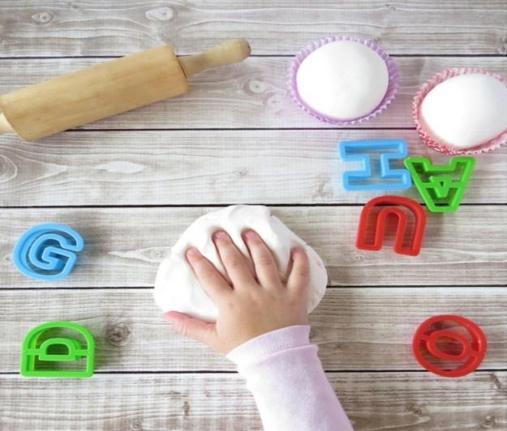
2. Сделайте съедобный пластилин
Вам понадобится:
полстакана размягченного несоленого сливочного масла;
1 столовая ложка густых сливок;
четверть чайной ложки ванильного экстракта (по желанию);
3-4 стакана сахарной пудры;
гелевый пищевой краситель (по желанию).
Взбейте миксером сливочное масло и сливки. Затем постепенно введите в массу сахарную пудру, перемешайте. Масса должна стать густой и достаточно плотной для лепки. В конце добавьте экстракт ванили (по желанию). Вымесите тесто на поверхности, присыпанной сахарной пудрой. Разделите его на несколько частей, в каждую капните по капельке пищевого красителя и снова хорошо перемешайте (если не хотите пользоваться красителями, можете оставить массу белого цвета). Теперь можно приступать к лепке — раскатывать скалкой, вырезать фигурки или формировать их пальцами, они достаточно просто скрепляются между собой. А главное — все это потом можно съесть.

Slide 4

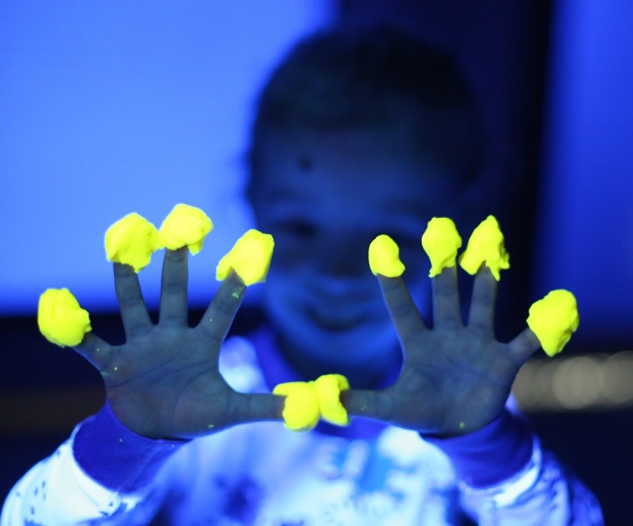
3. Приготовьте мягкую массу, которая светится в темноте

Slide 5

Вам понадобится:
ультрафиолетовая лампа;
комплекс витамина В;
мука;
вода;
растительное масло;
винный камень (можно найти в магазине специй);
соль.
Раздавите 2 витаминки в порошок (если ваши витамины в капсулах, просто высыпьте содержимое). Добавьте 2 стакана муки, 4 чайные ложки винного камня, 2/3 стакана соли и хорошо перемешайте. Затем добавьте 2 стакана теплой воды и 2 столовые ложки растительного масла. Хорошо перемешайте, чтобы не было комочков. Перелейте смесь в кастрюлю и варите на среднем огне, пока масса не станет похожей на пластилин и перестанет прилипать к кастрюле и рукам. Дайте остыть и приступайте. Выключите свет и включите лампу. Пластилин будет светиться в темноте!

Slide 6

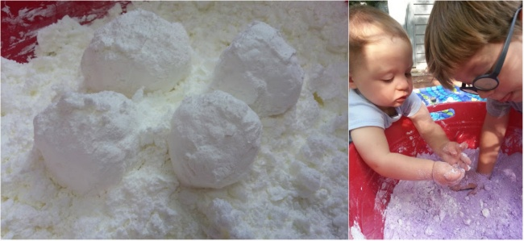
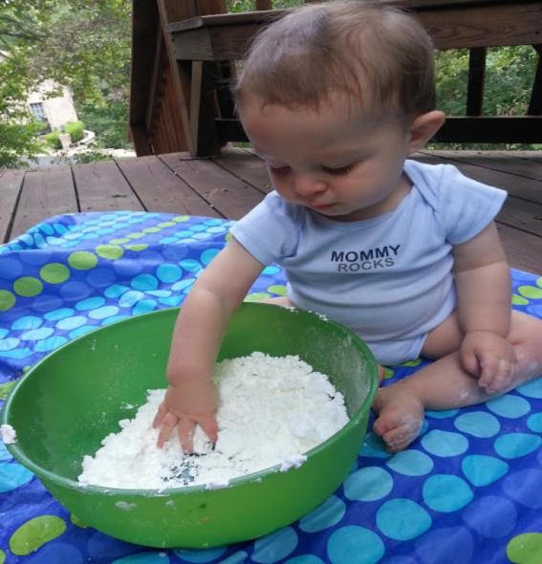
4. Сделайте свой собственный снег
Сделайте снег сами! Можно лепить комочки или просто играться с пушистым «снежком». Все, что нужно, — это смешать кукурузный крахмал с пеной для бритья. Можно добавить немного красителя, и тогда «снег» станет цветным.

Slide 7

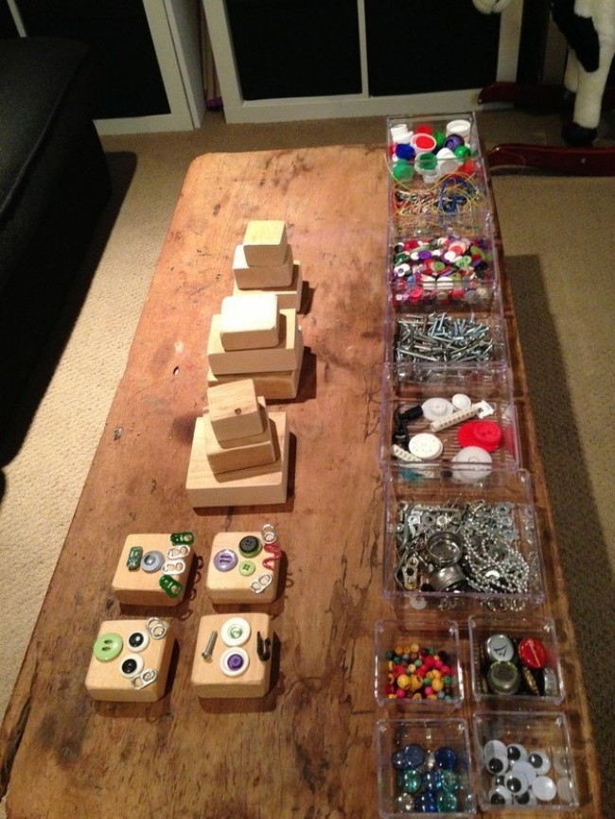
5. Попросите ребенка сделать рожицы из мелких предметов
Соберите пуговицы, бусины, крышечки, — в общем, все, что сочтете подходящим, и попросите ребенка сделать из них разные рожицы. Кроме того, что вы займете его на время, это будет отличным способом развить мелкую моторику и фантазию ребенка.

Slide 8

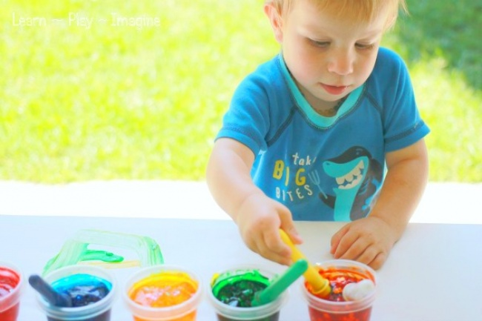
6. Приготовьте необычные краски для рисунков
Смешайте гель для волос, пищевой краситель, блестки и конфетти. Такие краски необычно ложатся на бумагу и позволяют создавать просто волшебные рисунки.

Slide 9
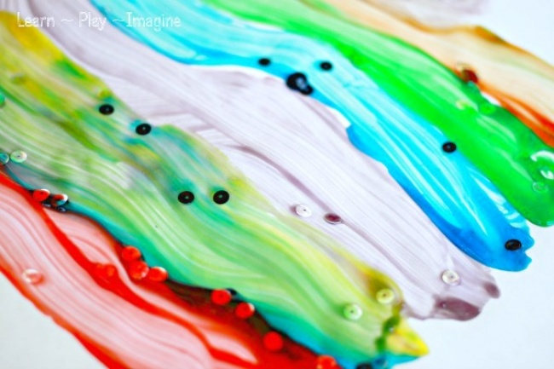

Slide 10
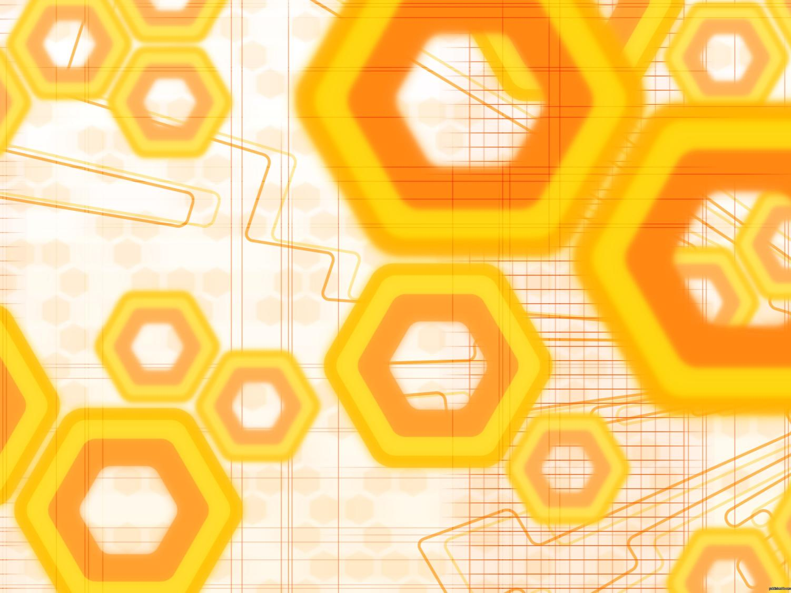
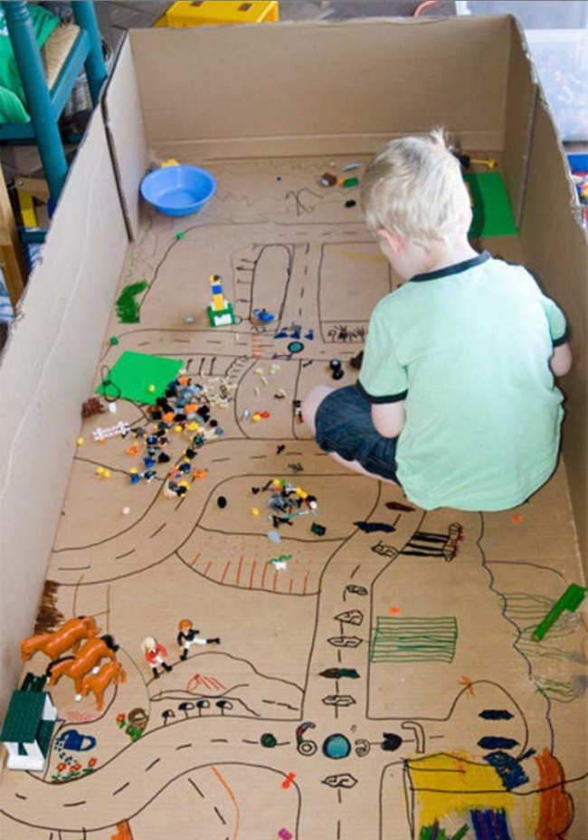
7. Из картонной коробки можно сделать еще кое-что интересное:
Можно смастерить с ребенком целый город: нарисовать дороги, расставить машинки и человечков. А дальше малыш уже сам превратит это в увлекательную игру.

Slide 11

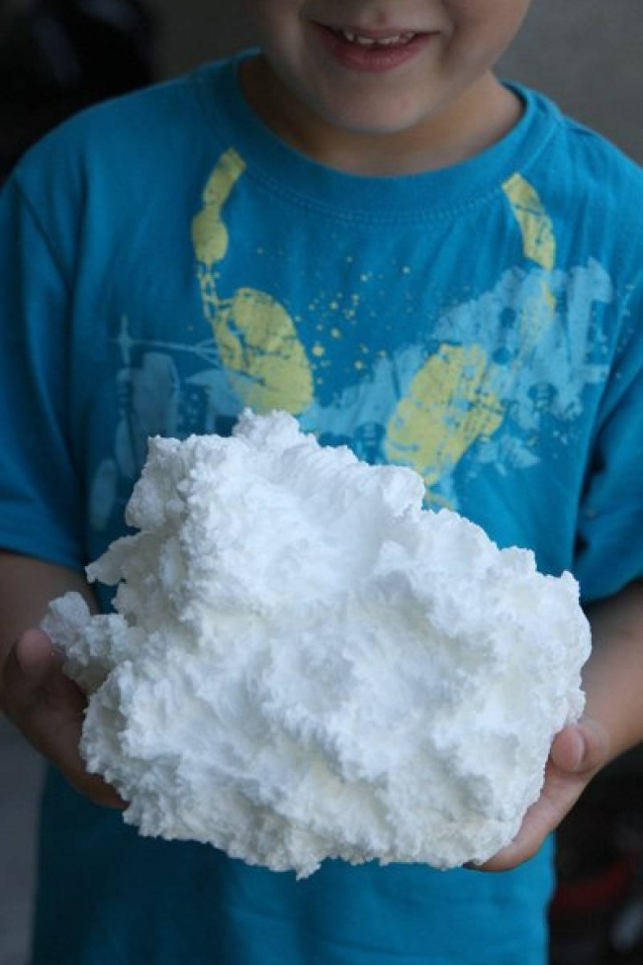
8. Поло­жите мыло в мик­ро­вол­новку и пода­рите вашему ребенку мыль­ное облако.

Slide 12
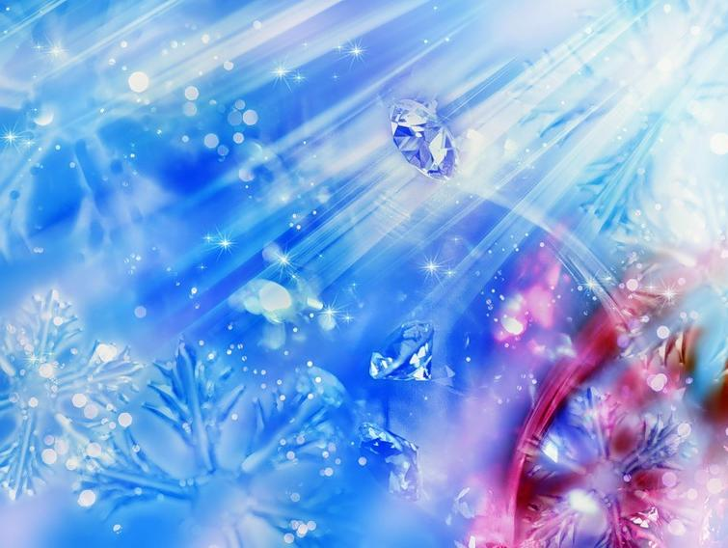
9. Создайте подводный мир
Вырежьте из черной бумаги силуэты морских животных: рыб, кальмаров, крабов, а также камней, водорослей и т. д. Лист белой бумаги покройте акварелью «морских» цветов. Важно создать довольно влажное покрытие, которое не высохнет сию же секунду. А теперь секретная техника! Дайте ребенку приготовленную заранее пипетку со спиртом и попросите нанести несколько капель по всему холсту. Спирт растворит краску, и на бумаге появятся будто светящиеся круги. Подождите, пока краска высохнет полностью, и приклейте на фон вырезанные силуэты.

Slide 13

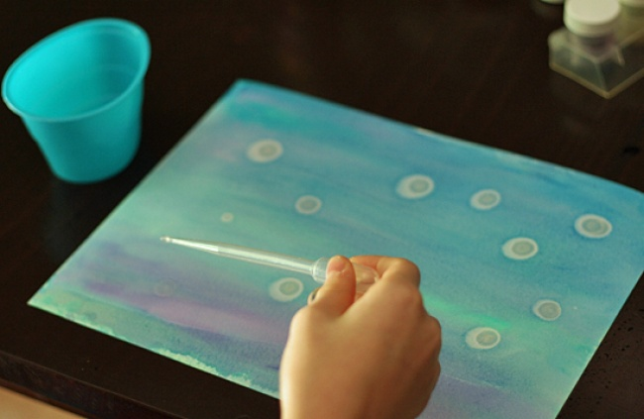

Slide 14

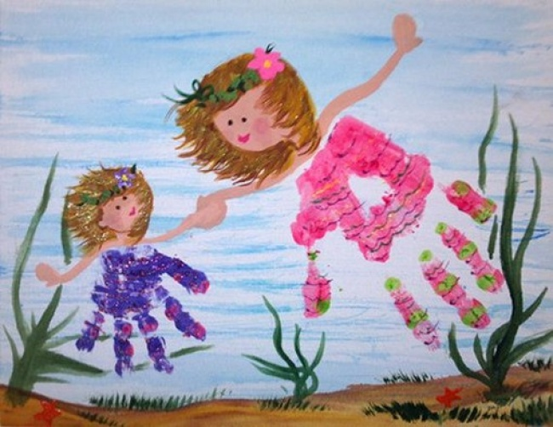
10. Рисуйте с помощью отпечатков рук и ног
С помощью отпечатков ладошек и даже ног можно делать очаровательные рисунки. Вот, например, мама-русалка гуляет с дочкой по океану. Или совы отдыхают на ветке.

Slide 15

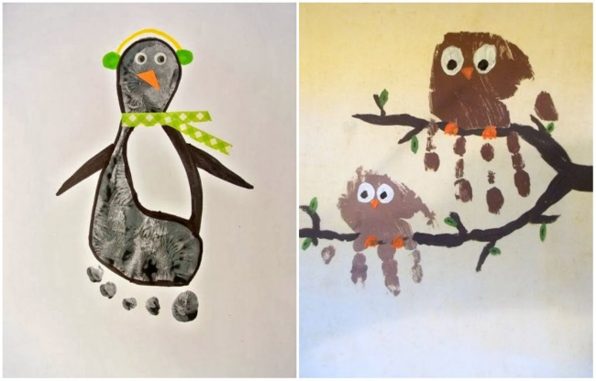

Slide 16

СПАСИБО ЗА ВНИМАНИЕ!

